Slide 1
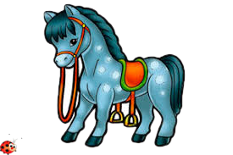
Октябрь
Занятие №1 для детей средней группы
4-5 лет
Разработала: музыкальный руководитель Емелова О.Н.
Notes:
Оригинальные шаблоны для презентаций: https://presentation-creation.ru/powerpoint-templates.html
Бесплатно и без регистрации.

Slide 2
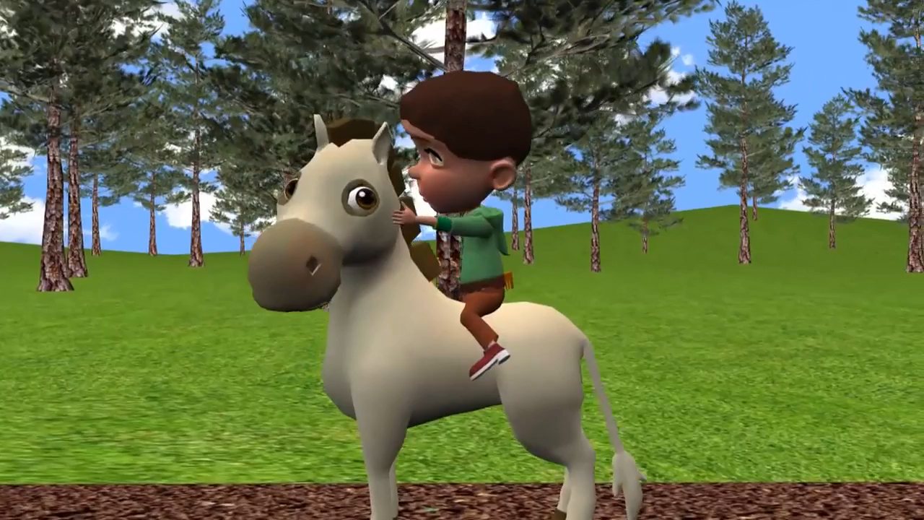
Послушать песенку,
подпевать, ритмично прохлопывая в ладоши
Я люблю свою лошадку,
Причешу ей шерстку гладко,
Гребешком приглажу хвостик
И верхом поеду в гости (А.Барто)

Slide 3

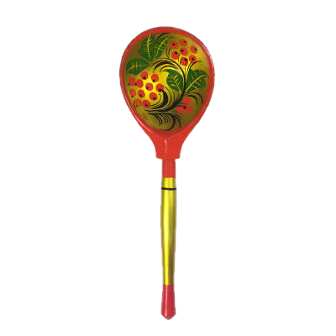
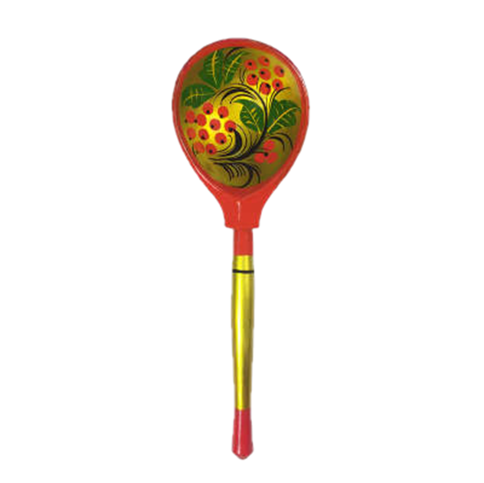
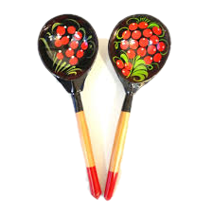
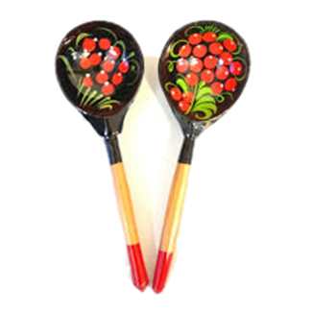

Послушать пьесу и Проиграть на ложках
«Пляска для лошадки»
муз.В. Витлина

Slide 4
Пальчиковая коммуникативная игра
«Наши руки» муз.М.Басовой
1.Наши руки – верные подруги,
по утрам встречаются
Крепко обнимаются
2. Наши руки – верные подруги,
Теплые ладошки,
похлопаем немножко
3. Наши руки – верные подруги,
Молоточки стучат,
строят домик для ребят
4.Наши руки – верные подруги,
Птички летают,
Песни напевают.
5. Наши руки верные подруги,
Птички летают, песни напевают!
6. Наши руки – верные подруги,
Посчитаем ножки у сороконожки
7.Наши руки – верные подруги,
Весело играли, очень устали

Slide 5
Пляска «Листочки»
1. Листочки, листочки по ветру летят. (Дети «Летят» по кругу с листочками в руках)
У деток под ножками тихо шуршат
И, плавно качаясь, ведут хоровод (Качаем руками с листочками)
А ветер осенний им песню поет(кружатся на шаге)
2. То вправо, то влево листочки летят. (Качаем руками с листочками)
Прощается с нами осенний наш сад.(дети на носочках бегут в центр круга)
Листочки, качаясь, ведут хоровод,(дети на носочках бегут из центра круга)
А ветер осенний им песню поет.(кружатся на шаге)
3. И снова листочки по ветру летят, (машут листочками с поворотом вправо)
У деток под ножками тихо шуршат(машут листочками поворотом влево)
И, плавно качаясь, ведут хоровод,(качаем руками с листочками)
А ветер осенний им песню поет.(кружимся на шаге)
Вставить видео

Slide 6
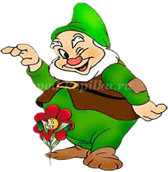
Игра «Колпачок»
Действия игры выполнять по тексту песенки
о
В колпачке, в колпачке
Гном пришел на праздник
Потерял когда плясал
Колпачок свой красный
С колпачком, колпачком поиграем классным
Гномику не отдадим
Колпачок прекрасный
Колпачок побыстрей передай по кругу
Выходи танцевать вместе с лучшим другом

Slide 7
Рефлексия
Что нового вы узнали ?
(ответы детей)
Что больше всего понравилось?
Что бы ты хотел еще узнать или чему научиться на музыкальном занятии?

Slide 8


Поём песню, четко пропевая текст, объясняем слова «кнут» и «овёс», на проигрыш цокаем языкомЗаголовок слайда
Лошадка Зорька
Сл.М.Ивенсона,
муз.Т.Ломовой
1. У меня лошадка Зорька,
Хорошо живется ей
Каждый день я с ней играю,
Каждый день гуляю с ней.
2. Я не бью её кнутом,
Я кормлю её овсом
Искупаю, оседлаю
И скачу на ней верхом

